Slide 1
基於面部行為分析的駕駛員疲勞檢測方法
耿磊、袁菲、肖志濤、張芳、吳駿、李月龍

Slide 2
1、概述
作為一種非常重要的生物特徵，人臉包含了豐富的信息，比如性別、身份、表情等。基於視覺的駕駛員面部檢測是疲勞檢測的首要步驟。針對人臉檢測，國內外學者提出了各種各樣的檢測方法。首先對原始圖像進行色彩轉換等預處理，然後對預處理後的圖像進行膚色檢測排除背景區域，最後使用Adaboost或中線定位法實現人臉檢測。
在基於視覺的駕駛員疲勞檢測系統應用中，眨眼頻率以及打哈欠狀態 疲勞檢測的重要指標。因此 ，眼睛和嘴部的狀態檢測是疲勞檢測中的關鍵問題。但是由於光照變化，佩戴眼鏡等情況，使得眼睛狀態識別的 難度大大增加。

Slide 3
本文提出一種基於面部行為分析的駕駛員疲勞檢測方法。使用紅外採集設備對面部圖像​​進行採集，通過結合AdaBoost與KCF算法進行人臉檢測跟踪；採用級聯回歸方法定位關鍵點；提取眼睛和嘴部區域；運用CNN進行眼部和嘴部狀態識別；計算疲勞參數進行疲勞檢測。

Slide 4
2、人臉檢測與跟踪
由於基於AdaBoost的人臉檢測算法在駕駛員姿態變化、光照變化及遮擋等情況下的檢測效果不佳，魯棒性較差，因此需要結合跟踪算法增加系統對人臉姿態變化、遮擋等情況的魯棒性。 KCF跟踪算法在循環結構檢測跟踪算法的基礎上使用HOG特徵替代之前方法中的灰度值特徵，結合循環矩陣及其在傅里葉變換時的特性實現快速實時的跟踪。該算法對於光照變化、遮擋、姿態變化、非剛性形變、背景雜亂等跟踪效果良好。因此，本文采用基於KCF的跟踪算法進行駕駛員面部跟踪?結合人臉檢測算法提高檢測的效率，減少誤檢情況。

Slide 6
3、眼睛和嘴部區域提取
面部關鍵區域檢測是基於視覺特徵疲勞檢測方法中的重要部分，為基於人臉圖像分析的方法提供了豐富的信息，在疲勞檢測等領域有著重要的應用。

Slide 7
3.1、基於及聯回歸的人臉特徵點檢測
基於級聯回歸的特徵點檢測通過使用一系列弱回歸器擬合的非線性關係，學習回歸函數直接映射到檢測結果。級聯回歸的方法定位速度快、檢測精度高，本文選用基於級聯回歸的人臉特徵點檢測。級聯回歸模型將T個回歸器通過級聯的方法組合，通過不斷擬合進行殘差配準。

Slide 8
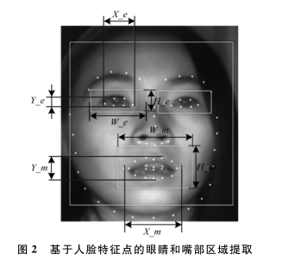
3.2、眼部和嘴部區域的提取方法
本文採用及聯回歸的方法對面部關鍵點進行檢測，根據特徵點的位置進行眼部和嘴部區域的提取。

Slide 9
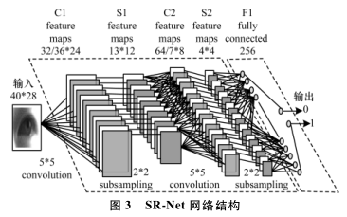
4、基於CNN的眼部和嘴部狀態識別
CNN直接以二維圖像作為輸入，自動學習圖像特徵及數據內部的隱含關係，避免了對圖像進行複雜的預處理，具有位移、縮放和扭曲不變性的優點。CNN的網絡結構包括卷積層、降採樣層和全連接層。

Slide 10
4.1卷積層
卷積層是CNN的核心結構。CNN採用局部鏈接和權值共享的方式，提取圖像不同位置中局部特徵，對於某個神經元來說，其提取的局部特徵是不同特徵圖中的相同位置。
不同的卷積核通過“滑動窗口”的方式提取輸入圖像不同位置的特徵。通過網絡的訓練，卷積核可提取出某些有意義的特徵。

Slide 11
4.2、降採樣層
降採樣層一般在卷積層之後，對卷積層生成的特徵圖進行降維，在減小計算複雜度的同時可以保持特徵不變。降採樣分為平均採樣、最大值採樣和隨機採樣。CNN中最常用的是最大值採樣，其中心思想是先將圖像分割成相互沒有交集的矩形區域，然後用每個區域的最大特徵表示降採樣之後的卷積特徵。

Slide 12
4.3、全連接層
全連接層上的每一個神經元均與上一層特徵圖中的所有神經元互相連接。與卷積層局部鏈接方式相比，全連接層的全連接方式會產生更多的網絡參數。通過之前的卷積層和降採樣層已經降低了特徵維數，大大減小全連接層的計算量。

Slide 13
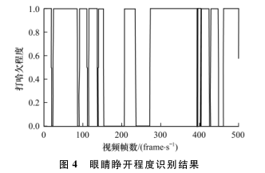
5、疲勞檢測
當駕駛員疲勞時，會出現眨眼頻率降低，眨眼次數減少、大哈切等現象。盡依靠眼睛的狀態判斷疲勞存在一定的局限性，因此本文在基於CNN的狀態識別結果的基礎上，通過獲取駕駛員的眼睛、嘴部狀態計算PERCLOS、BlinkFreq、打哈切等參數作為駕駛員疲勞判斷的標準，基於CNN的眼睛狀態的識別結果如圖所示，0.0代表閉眼，1.0代表睜眼。

Slide 14
PERCLOS參數
計算單位時間內眼睛閉合狀態的總幀數n與單位時間內的總幀數N的比值，即PERCLOS值。

Slide 15
BlinkFreq參數
在正常情況下眨眼的頻率是每分鐘15～30次，每次眨眼時間為0.25s~0.3s.若駕駛員在一段時間內眨眼頻率過低，那麼駕駛員的狀態有可能出於疲勞。
當眼睛狀態值有1變到0時，即認為眼睛眨動次數增加一次，以此類推，統計當前檢測時間內所有的眨眼次數，即可得到眨眼頻率。
其中，n為當前檢測時間內所有的眨眼次數，$t_{frame}$為處理每幀的時間，N為當前統計時間內的總幀數。

Slide 16
打哈切參數
人們疲勞時往往伴隨頻繁地打哈切。打哈切是一個較長的過程且嘴巴張開幅度較大。當嘴巴張開持續一段時間後，可判定為打哈切狀態。
其中，n為統計時間內嘴巴張開狀態的總幀數，N為統計時間內的總幀數。當駕駛員打哈切時，$f_{Mopen}達到$最大值。

Slide 17
6、實驗結果與分析
6.1、紅外視頻採集系統
紅外光可以克服佩戴墨鏡對駕駛員眼睛的遮擋問題且能滿足夜間使用的需求。本文的圖像採集系統使用MV-VD130SM型號的維視相機，選用主動紅外光源（850nm）進行補光照明。同時採用850nm的窄帶濾光片，在減少其他波長光線干擾的同時，可以穿透墨鏡，獲取紅外光譜下的眼睛圖像。

Slide 18
6.2、實驗平台和數據集
實驗環境為VS2012+opencv2.4.9，Windows 7操作系統Intel（R）core（TM）i7-6700HQ，CPUs(2.60GHz)，內存8GB。
通過紅外採集系統採集20為測試者的紅外視頻序列作為數據集，其中包括10名男性和10名女性測試者。
以27frame/s的幀率採集每種情況下的視頻，共採集了160段長度為30s的視頻，且視頻圖像大小為720×480像素。

Slide 19
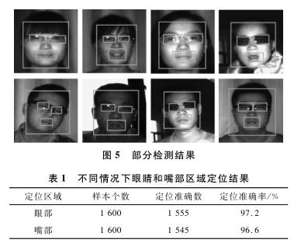
6.3、實驗結果
6.3.1、眼部和嘴部區域檢測結果
為了檢驗本文眼部和嘴部區域提取算法的有效性，對IRF數據集下的視頻序列進行定位實驗，計算眼部和嘴部的定位準確率。

Slide 20
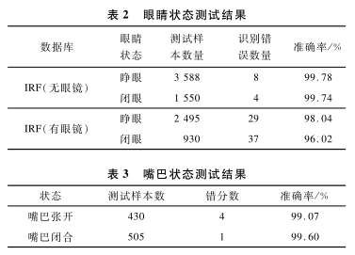
6.3.2、眼部和嘴部狀態識別
為了驗證本文提出的眼部和嘴部狀態識別方法的準確性，使用SR-Net對是否佩戴眼鏡情況下的不同數據集進行測試驗證。

Slide 21
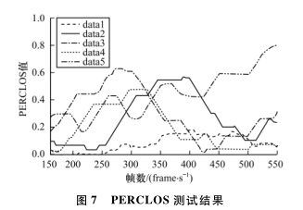
6.3.3、疲勞檢測
為驗證本文算法的準確率及速度，對紅外視頻採集系統獲取的9個視頻進行測試，其中包含6844幀大小為320×240像素的圖像。

Slide 22
通過實驗結果發現，當駕駛員處於正常狀態時大部分PERCLOS指都小於疲勞時的數值，由於部分的誤檢或光照的影響PERCLOS的值會略微增加，但是PERCLOS值都在0.2以內。當大於0.2時已經出現疲勞現象，為了減少誤判，將PERCLOS的閾值設置為0.25，當小於0.25，結合眨眼頻率和大哈切的參數進行疲勞判定。

Slide 23
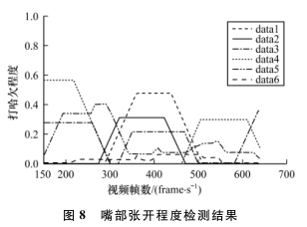
本文將大哈切參數作為判定疲勞的輔助條件，通過統計嘴巴張開程度，確定大哈切參數合適的閾值。
data1~data5都存在大哈切的行為，data6為普通情況下的嘴巴狀態。

Slide 24
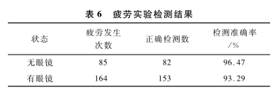
為了驗證本文方法的準確性，通過採集測試人員模擬清醒狀態及疲勞狀態的視頻，包括佩戴眼鏡及不佩戴眼鏡的情況。首先通過人工統計測試視頻中疲勞發生的次數，然後通過本文的疲勞檢測系統對測試視頻進行檢測，最後對檢測結果進行統計。
在無佩戴眼鏡的情況下均有較高的檢測準確率，但是佩戴眼鏡，相對於無眼鏡的情況準確率稍低點。

Slide 25
7、結束語
本文使用基於級聯回歸的人臉關鍵點檢測方法進行眼鏡和嘴巴區域圖像的提取，採用基於CNN的方法進行眼部和嘴部狀態的識別，在此基礎上計算PERCLOS、眨眼頻率和大哈切等參數進行疲勞判斷。
結果表明，本文方法具有較高的準確性和速率，對眼睛及嘴部狀態識別具有較高的準確性和魯棒性，尤其在佩戴眼鏡的情況下識別率明顯提升，能夠準確檢測疲勞。

